Slide 1
컴퓨터 네트워크
실습 과제 4-2
가상 머신 NAT 실습
순천향대학교 컴퓨터공학과
20184102 신주용
Notes:
http://minheeblog.tistory.com/category/PPT

Slide 2
실습 과제 4-2: 가상 머신 NAT 실습
VirtualBox에서 2개의 가상 머신으로 아래와 같은 NAT 네트워크를 구성하고, 클라이언트(윈도우)에서 NAT 네트워크에 접근하는 응용을 실행
• 클라이언트에서 접근 응용은 임의로 설정
• Putty(ssh), Notepad++, 웹 브라우저, ………
Notes:
http://minheeblog.tistory.com/category/PPT

Slide 3
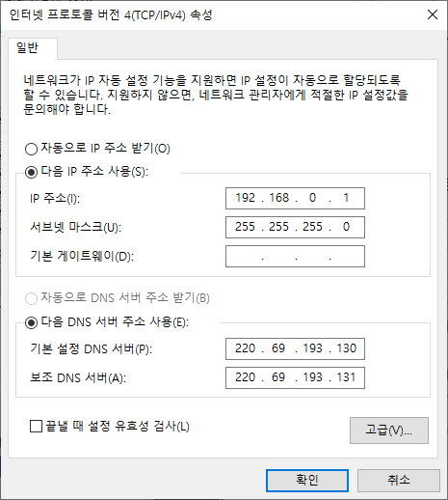
게이트웨이 설정
순천향대학교 컴퓨터공학과 20184102 신주용
가상머신과 실제 머신간의 연결을
담당하는 게이트웨이 설정
게이트웨이 IP 주소는 192.168.0.1
DNS 서버는 학교의 DNS 서버를
사용하였습니다.
Notes:
http://minheeblog.tistory.com/category/PPT

Slide 4
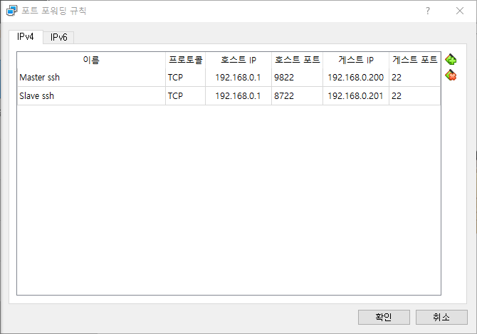
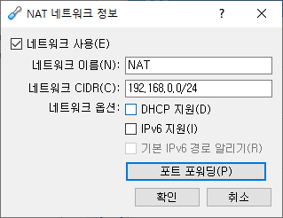
NAT 네트워크 포트포워딩 규칙
순천향대학교 컴퓨터공학과 20184102 신주용
들어오는 요청에 대한 포트포워딩 규칙을 위와 같이 설정해주었습니다
2022, 3033등 흔한 포트는 기존에 여러 프로그램에서 사용중이라
9822의 포트 -> 200(마스터), 8722 -> 201(슬레이브) 의 22번 포트로 지정하였습니다.
네트워크 CIDR의 설정이 잘못되어 192.168.100.0이 아닌 다른 서브넷을 입력하여도
192.168.100.0으로 변경되는 오류가 발생하였고, 전체 포트포워딩 규칙 / 네트워크 설정을 다시 수행해준 후에 정상적으로 서브넷이 설정되었습니다.
Notes:
http://minheeblog.tistory.com/category/PPT

Slide 5
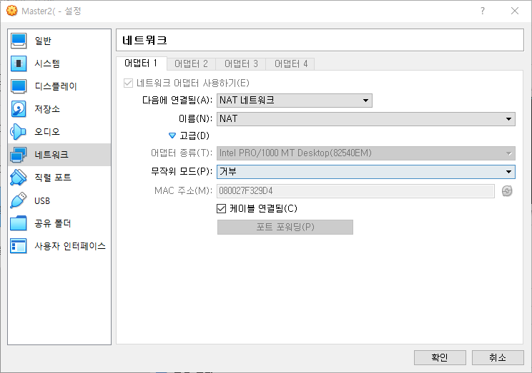
네트워크 어댑터 설정
순천향대학교 컴퓨터공학과 20184102 신주용
마스터와 슬레이브 모두 위와 같이 어댑터를 NAT 네트워크로 설정해주었습니다.
초반에 혼동이 있어 NAT 네트워크가 아닌 NAT로 설정하였고, 이로 인해 많은 시간을 허비하였습니다.
NAT의 게이트웨이는 지정된 IP에서 변경할 수 없고, 포트 포워딩을 각각의 머신에서 별도로 지정해주어야 합니다.
Notes:
http://minheeblog.tistory.com/category/PPT

Slide 6
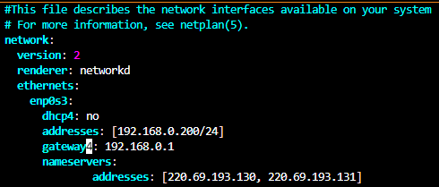
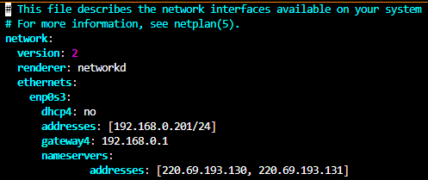
ip 설정
순천향대학교 컴퓨터공학과 20184102 신주용
master
slave
가장 문제가 많았던 ip 설정 부분입니다. enp0s3은 호스트 어댑터 역할을 하고, enp0s8은 인터넷과 외부에서 접속할 수 있는 유동IP의 통로 역할을 합니다.
저는 기존에 작성되어 있던 config 파일을 수정하고 사용하였는데, 이 파일의 네트워크 디바이스는 enp0s8로 지정되어 있었습니다. 이로 인해 내부에서의 접속이 원활하지 못했고, enp0s3으로 수정해준 후에 정상적으로 작동하였습니다.
Notes:
http://minheeblog.tistory.com/category/PPT

Slide 7
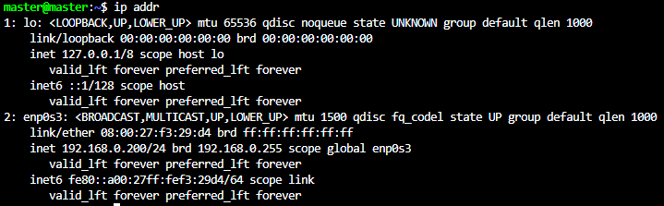
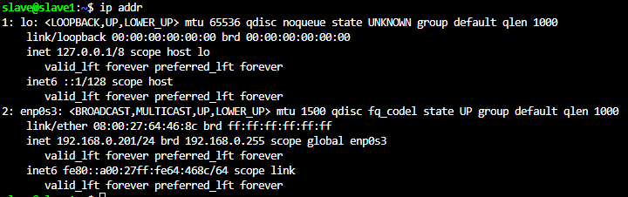
각각의 ip 확인
순천향대학교 컴퓨터공학과 20184102 신주용
ip를 각각 200, 201로 변경한 후 확인하였습니다.
Notes:
http://minheeblog.tistory.com/category/PPT

Slide 8

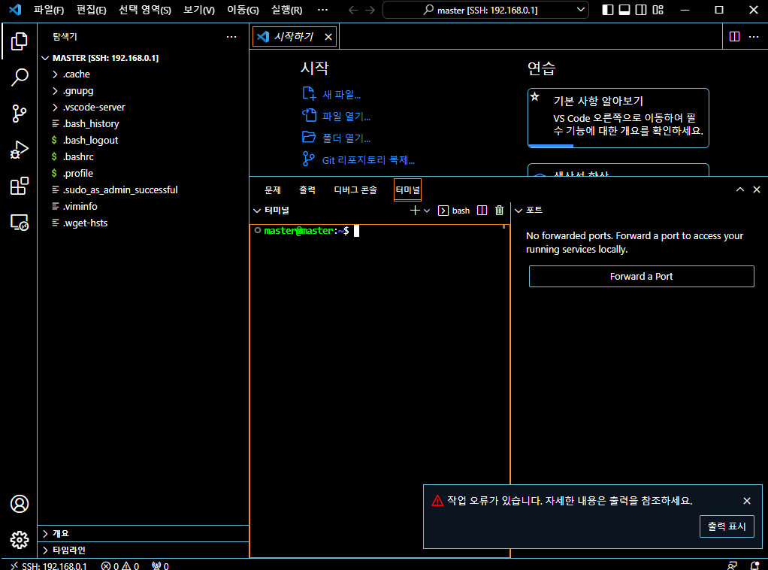
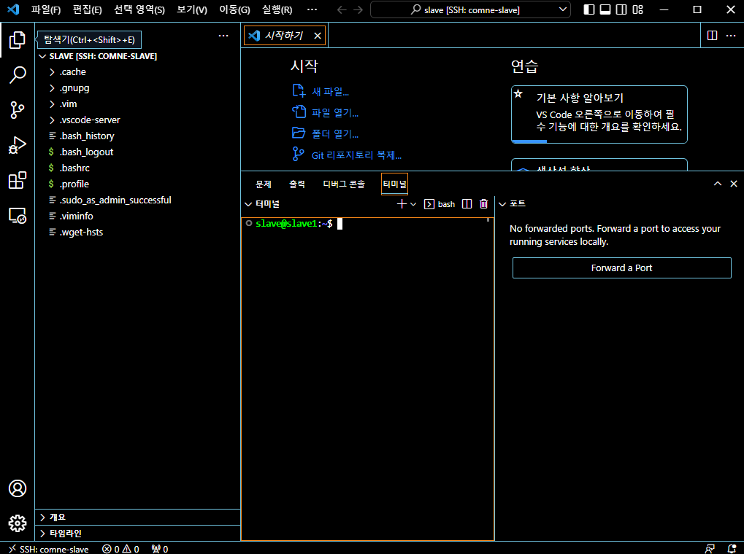
VSCode 연결 확인
순천향대학교 컴퓨터공학과 20184102 신주용
vs code를 사용하여 ssh 연결을 사용하고,
이를 통해 파일 탐색기의 역할까지 수행할 수 있습니다.
명령어는 cmd에서 작성하는 것과 동일합니다.
9822포트로 접속하면 master, 8722로 접속하면 slave로 연결됩니다.
Notes:
http://minheeblog.tistory.com/category/PPT

Slide 9
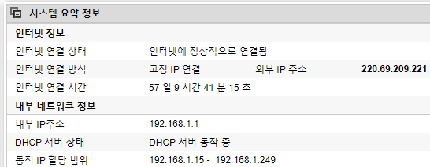
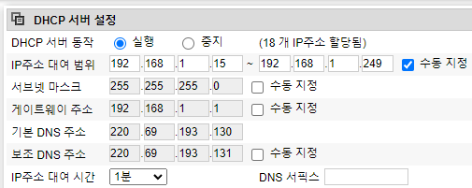
추가 과제 – 공유기 DHCP 서버, 서브넷 주소
순천향대학교 컴퓨터공학과 20184102 신주용
연구실 공유기의 외부 게이트웨이 주소는 220.69.209.221입니다.
내부 IP 주소는 192.168.1.1로 설정되어있고,
동적 IP 할당 범위는 .1 의 15 ~ 249까지 할당합니다.
DNS 서버는 학교의 DNS서버를 사용하여 동일합니다.
Notes:
http://minheeblog.tistory.com/category/PPT

Slide 10
순천향대학교 컴퓨터공학과
THANK
YOU
20184102
신 주 용
Notes:
http://minheeblog.tistory.com/category/PPT

